Slide 1

Исполнитель: Парусов В.А. Руководитель: Васильев А.А.
Peter the Great
Saint-Petersburg Рolytechnic University
Constant DIP GPU Driven Rendering Pipeline
Обзор спринта
07.09.22

Slide 2
Постановка задачи
Уменьшить зависимость скорости отрисовки трехмерных сцен от производительности центрального процессора
Предложить архитектуру графического конвейера использующего константное количество вызовов отрисовки относительно количества объектов сцены
Оценить производительность предложенного конвейера

Slide 3
Обзор существующих решений
Riccio C., Lilley S. Introducing the programmable vertex pulling rendering pipeline //GPU Pro. – 2013. – Т. 4. – С. 21-37.
https://www.taylorfrancis.com/chapters/edit/10.1201/b14077-6/introducing-programmable-vertex-pulling-rendering-pipeline-christophe-riccio-sean-lilley
«remove the CPU bottleneck by moving more tasks onto the quickly evolving GPU»
Использовать расширение ARB_multi_draw_indirect в OpenGL 4.3 для использования технологии Indirect Drawing
Park H., Han J. H. Fast rendering of large crowds using GPU //International Conference on Entertainment Computing. – Springer, Berlin, Heidelberg, 2008. – С. 197-202.
https://link.springer.com/chapter/10.1007/978-3-540-89222-9_24
«fast rendering algorithm for real-time animation of large crowds, which is essential for video games with a large number of non-player characters»
Эффективно выбирать LOD объектов, и рисовать каждый LOD при помощи Instancing-а

Slide 4
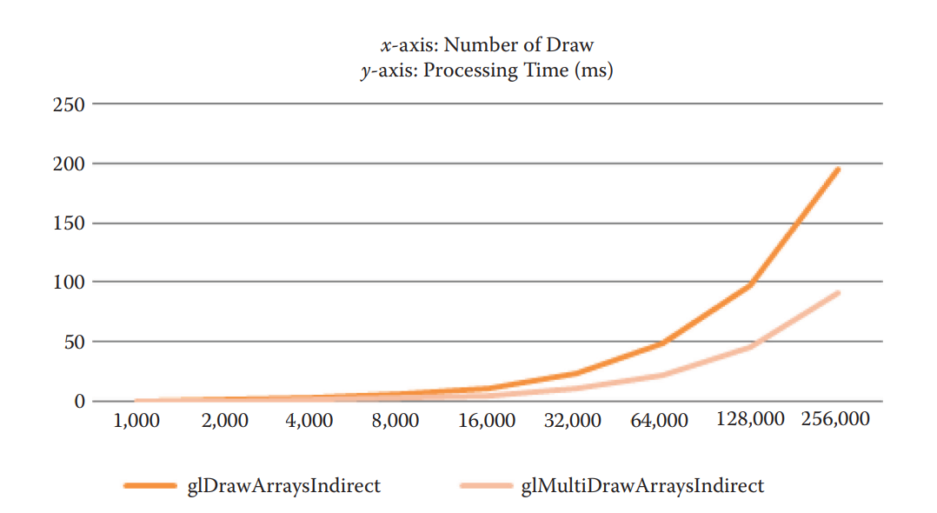
Programmable Draw Dispatch
Использовать GPU для выбора необходимых объектов и их отрисовки
CPU может выполнять какую-то работу параллельно
Уменьшение количества синхронизаций с CPU, повышает скорость работы приложения
Выбор необходимых для отрисовки объектов производится на вычислительных шейдерах, т.е. в «многопотоке»

Slide 5
Programmable Vertex Fetching
Все вершины записывать в отдельный constant buffer, тем самым задавать вершину используя уникальный индекс
Появляется возможность отрисовывать множество различных типов геометрий одновременно
Появляется доступ к «соседним» вершинам, на шейдере

Slide 6
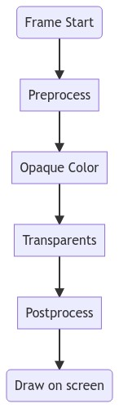
Основная идея
Большая часть систем отрисовки трехмерной графики работает по схожей архитектуре
Реализовать 2 графических конвейера
Использующий стандартный подход
Использующий предложенные мной методы

Slide 7
Предлагаемый алгоритм
Использовать систему Pool-ов
Иметь Texture Pool, Transform Pool, Material Pool и тд.
Для их реализации использовать технологию Bindless ресурсов
Иметь отдельный Navigation/Index Pool в котором для каждого объекта будут хранится индексы на интересующие записи в интересующих Pool-ах
Использовать технологию Indirect Drawing
Для каждого indirect draw требуется 2 фазы: ComputePreprocess и ExecuteIndirect
ComputePreprocess вызывает вычислительный шейдер и параллельно обработает все объекты
ExecuteIndirect отрисует все объекты, которые ComputePreprocess предложит для отрисовки
Так как используются разные вычислительные блоки, при наличии нескольких indirect draw, можно запускать ExecuteIndirect предыдущего параллельно ComputePreprocess следующего.

Slide 8
Предлагаемый алгоритм
Использовать технологию Order Independent Transparency
Из-за того что мы отрисовываем объекты параллельно, нет возможности отсортировать их, поэтому стандартные алгоритмы отрисовки прозрачных объектов нам не подходят
Использовать технологии обработки видимости
На данный момент выделяют 5 видов Culling-а: Frustum Culling, Backface Culling, Detail Culling, Portal Culling, Occlusion Culling
Благодаря этапу ComputePreprocess в Indirect Drawing можно более эффективно использовать эти технологии, не затрачивая времени CPU

Slide 9
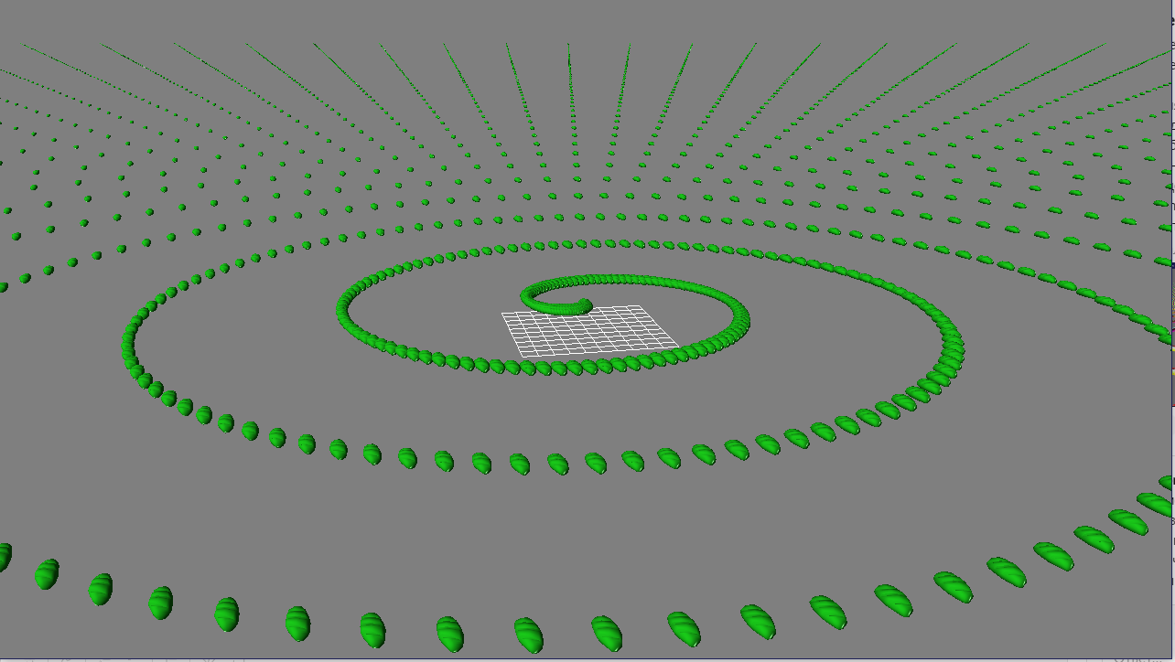
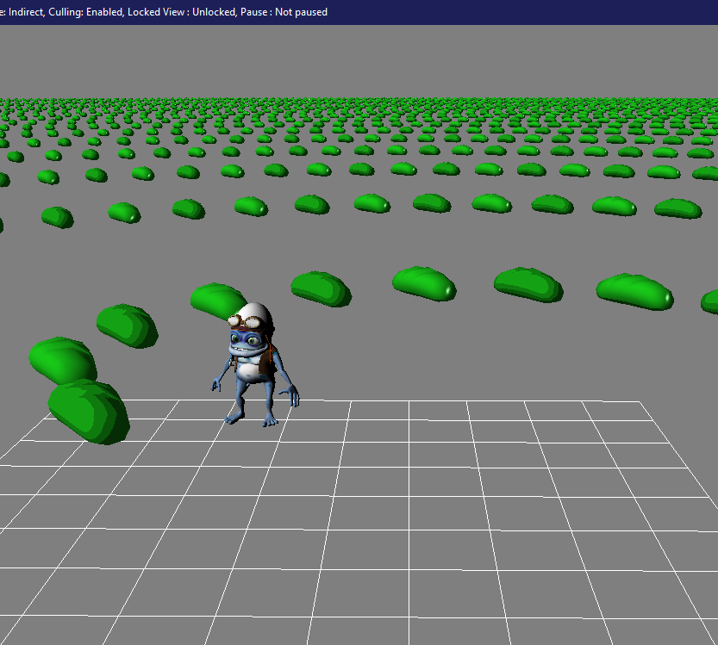
Результаты
Приложение использующее Indirect drawing и Frustum Culling для отрисовки большого(10 000) числа объектов. Поддержка Bindless текстур так-же имеется
"Стандартный" рендер - 156FPS или 6.4 ms
Indirect render без Culling-а - 370FPS или 2.7 ms
Indirect render c Culling-ом - 524FPS или 1.9 ms

Slide 10
Выводы
Indirect Drawing позволяет ускорить работу приложения с трехмерной графиков
Научных статей на эту тему мало

Slide 11
Заключение
Изучено
Более современные технологии в области трехмерной графики
Реализовано
Proof of Concept
План на следующую неделю
Ответить ещё раз боту Алисе
Перейти с системы контроля версий «директории Diploma1/Diploma2/…/Diploma6» на Github
Начать переписывать имеющийся код, чтобы уйти от работы с библиотекой «Platform», так как она удобна для написания примеров, но не очень удобна для написания диплома

